Slide 1
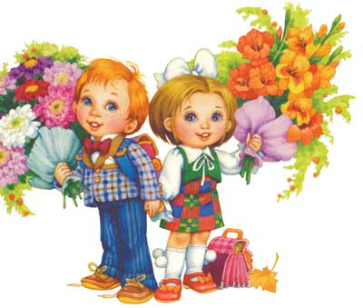
Р.З.Хәйдәрова. “Татар теле” 5кл. 7-8 дәресләр өчен. 1, 2, 3 нче заттагы тартымлы исемнәрнең урын-вакыт килешендә кулланышын камилләштерү күнегүләре.
Исламова З.Н.

Slide 2
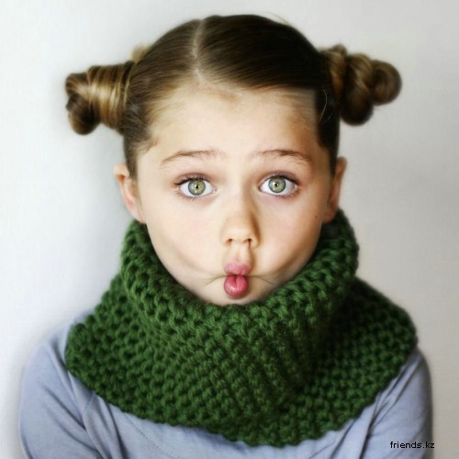
Дөрес кушымчаларны ялгап, күчереп языгыз
КАЙДА? – где? КЕМДӘ? – у кого? НӘРСӘДӘ? – в чем?
МИНЕМ
СИНЕҢ
АНЫҢ
ЭШЕМДӘ
ҖАВАБЫМДА
МӘСЬӘЛӘМДӘ
МИСАЛ...
СУМКА...
ӨСТӘЛ...
ДӘРЕСЛЕК...
ЭШЕҢДӘ
ҖАВАБЫҢДА
МӘСЬӘЛӘҢДӘ
МИСАЛ...
СУМКА...
ӨСТӘЛ...
ДӘРЕСЛЕК...
ЭШЕНДӘ
ҖАВАБЫНДА
МӘСЬӘЛӘСЕНДӘ
МИСАЛ...
СУМКА...
ӨСТӘЛ...
ДӘРЕСЛЕК...

Slide 3
Үз эшләребезне тикшерәбез!
МИНЕМ
СИНЕҢ
АНЫҢ
ЭШЕМДӘ
ҖАВАБЫМДА
МӘСЬӘЛӘМДӘ
МИСАЛЫМДА
СУМКАМДА
ӨСТӘЛЕМДӘ
ДӘРЕСЛЕГЕМДӘ
ЭШЕҢДӘ
ҖАВАБЫҢДА
МӘСЬӘЛӘҢДӘ
МИСАЛЫҢДА
СУМКАҢДА
ӨСТӘЛЕҢДӘ
ДӘРЕСЛЕГЕҢДӘ
ЭШЕНДӘ
ҖАВАБЫНДА
МӘСЬӘЛӘСЕНДӘ
МИСАЛЫНДА
СУМКАСЫНДА
ӨСТӘЛЕНДӘ
ДӘРЕСЛЕГЕНДӘ

Slide 4
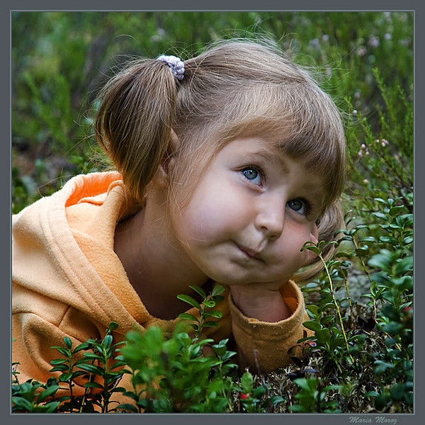
10 БИТ, 11 НЧЕ КҮНЕГҮ, парларда сөйләшегез
-- Син контроль эш эшләдеңме?
-- Әйе, контроль эш эшләдем.
-- Нинди фәннән?
-- Математикадан.
-- Хатаң бармы?
-- Мисалымда ике хата бар иде.
-- Мәсьәләңдә хата бармы?
-- Ә мәсьәләне дөрес чиштем.
--Нинди билге алдың?
-- Миңа укытучы “4”ле куйган.
-- Син булдыргансың!

Slide 5
2) – Синең өстәлеңдә ноутбук бармы?
--- Юк, минем өстәлемдә ноутбук юк.
--- Ә ноутбук кайда бар?
--- Ноутбук укытучы өстәлендә бар.
--- Ә синең өеңдә нәрсә бар?
--- Минем өемдә компьютер бар.

Slide 6
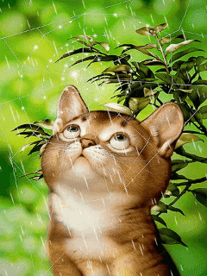
12 бит, 5 нче күнегү, диалогны өйрәнегез
-- Сезнең мәктәбегез нинди?
-- Безнең мәктәбебез бик зур, яңа.
--Мәктәбегездә ничә укучы укый?
-- 755 (җиде йөз илле биш) укучы укый.
2) – Синең милләтең нинди?
-- Мин – рус.
-- Сезнең сыйныфыгызда нинди милләтләр бар?
-- Безнең сыйныфыбызда руслар да, татарлар да бар.

